Slide 1
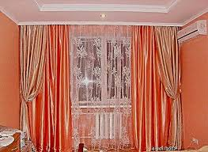
শিক্ষার্থী বন্দুরা
কেমনআছ

Slide 2
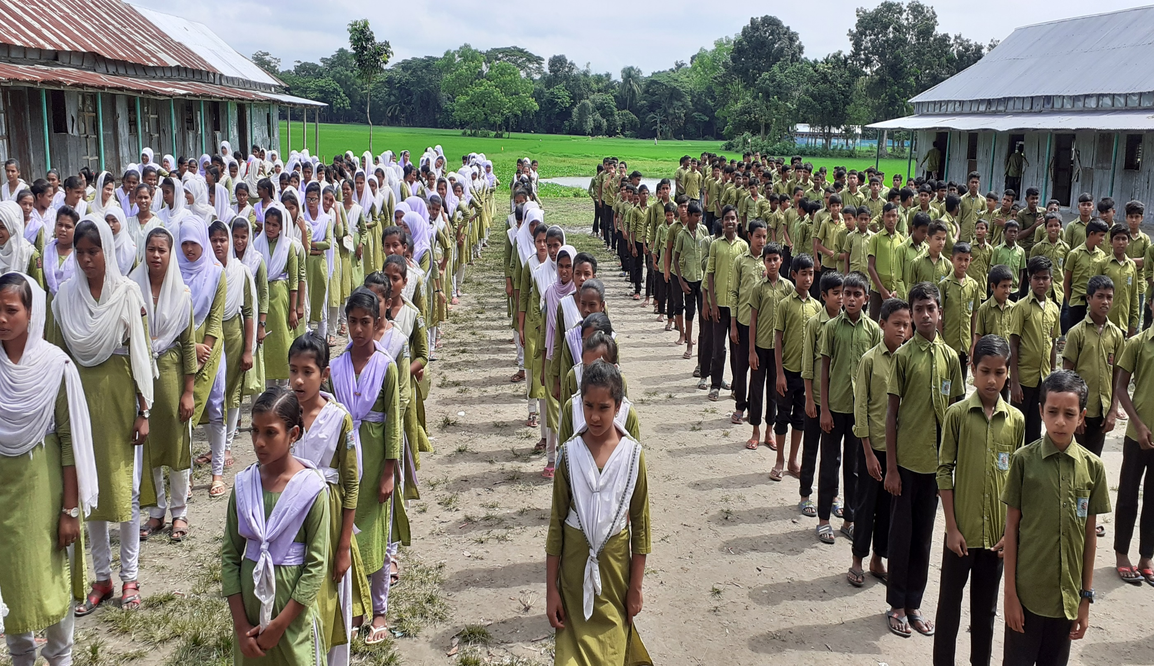
আলহাজ্ব আতিকুর রহমান ভূঁঞা একাডেমী
অভিনন্দন
সবাইকে

Slide 3
পরিচিতি
অনুকুল চন্দ্র সরকার
সিনিয়র সহকারি শিক্ষক
আলহাজ্ব আতিকুর রহমান ভূঁঞা একাডেমি
কেন্দুয়া পৌরসভা, কেন্দুয়া, নেত্রকোনা।
মোবাইলঃ- ০১৭২৩-৪৭৭১৯৯
ইমেইলঃ- anokulict@gmail.com
বিষয়ঃ- গনিত
শ্রেণিঃ- অষ্টম
অধ্যায়ঃ- ৩
পাঠঃ- পরিমাপ
সময়ঃ ৪৫ মিনিট

Slide 4
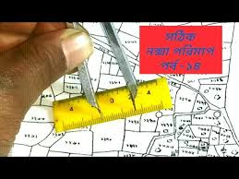
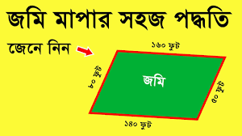
চিত্রগোলো মনযোগ সহকারে দেখ এবং বল এগুলোতে কী বুঝাযাচ্ছে?

Slide 5
আজকের পাঠের বিষয়ঃ-
জমির পরিমাপ

Slide 6
শিখনফল
এই পাঠ শেষে শিক্ষার্থীরা…
ক) মিটার, সেন্টিমিটার ও মিলিমিটার কি তা বলতে ও প্রকাশ করতে পারবে;
খ) জমির পরিসীমা নির্নয় ও বর্ণনা করতে পারবে;
গ) জমির ক্ষেত্রফল নির্নয় ও ব্যাখ্যা করতে পাবে;

Slide 7
আমরা জানি
১০ মিলিমিটার= ১ সেন্টিমিটার।
১০০ সেন্টিমিটার = ১মিটার।
১০০০ মিটার = ১ কিলোমিটার।
ক) প্রশ্নঃ ২ কিলোমিটার, ১৫মিটার ও ৭৫ সেন্টিমিটারকে মিলিমিটারে প্রকাশ কর?
প্রশ্নের সমাধানঃ- দেওয়া আছে ১ কিলোমিটার = ১০০০ মিটার।
২ কিঃ মিঃ = ১০০০ × ২ = ২০০০ মিটার
সুতরাং মোট মিটার ২০০০ + ১৫ = ২০১৫ মিটার
বাকি অংশ পরবর্তি স্লাইডে

Slide 8
আবার, দেওয়া আছে ১মিটার = ১০০ সেন্টিমিটার
২০২৫ মিটার = ২০১৫ × ১০০ = ২০১৫০০ সেন্টিমিটার
মোট সেন্টিমিটার ২০১৫০০ + ৭৫ = ২০১৫৭৫ সেন্টিমিটার।
আবার, দেওয়া আছে ১ সেন্টিমিটার = ১০ মিলিমিটার।
২০১৫৭৫ সেন্টিমিটার = (২০১৫৭৫ × ১০) মিলিমিটার
= ২০১৫৭৫০ মিলিমিটার।
সুতরাং মোট ২০১৫৭৫০ মিলিমিটার ( উত্তর )
[অতএব এইভাবে আমরা মিটার, সেন্টিমিটার ও মিলিমিটার বের করতে পারব।]

Slide 9
একক কাজ
সময়ঃ- ৪ মিনিট
৭মিটার ও ১০ সেন্টিমিটারকে মিলিমিটারে প্রকাশ কর?

Slide 10
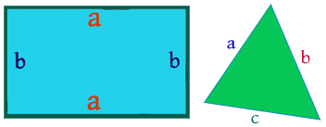
পরিসীমা বলতে আমরা কী বুঝি?
পরিসীমাঃ- পরিসীমা হল দুই মাত্রা বা কোন পরিসর বা জমির একটি আকৃতির চার পাশের পথের মোট দৈর্ঘ্য।

Slide 11
খ) প্রশ্নঃ- একটি বাগানের দৈর্ঘ্য প্রস্থের দেড়গুন এবং ক্ষেত্রফল ২৪০০ বর্গমিটার। তা হলে বাগানের পরিসীমা কত হবে?
প্রশ্নের সমাধানঃ- দেওয়া আছে বাগানের দৈর্ঘ্য প্রস্থের দেড়গুন।
ধরি বাগানের প্রস্থ = ক মিটার
সুতরাং বাগানের দৈর্ঘ্য হবে = ক × ১.৫ মিটার =১.৫ক মিটার।
আমরা জানি, ক্ষেত্রফল = (দৈর্ঘ্য × প্রস্থ)
ক্ষেত্রফল = (ক × ক ১.৫) = ১.৫ক বর্গমিটার।
প্রশ্নমতে, ১.৫ক = ২৪০০
বা, ক = ২৪০০ ÷ ১.৫
বা, ক = ১৬০০
বা, ক = ৪০ মিটার ( বর্গমূল করে)
( বাকী অংশ পরবর্তী স্লাইডে)
2
2
2
2

Slide 12
রাস্তাটির প্রস্থ = ৪০ মিটার
সুতরাং রাস্তাটির দৈর্ঘ্য = ৪০ × ১.৫ = ৬০ মিটার।
আমরা জানি বাগানের পরিসীমা = ২ ( দৈর্ঘ্য + প্রস্থ )
বাগানের পরিসীমা = ২ ( ৬০ + ৪০ )
” ” = ২ × ১০০
” ” = ২০০ মিটার।
সুতরাং বাগানটির পরিসীমা = ২০০ মিটার। ( উত্তর )
অতএব এই ভাবে আমরা যে কোন জমির পরিসীমা নির্ণয় করতে পারব।

Slide 13
জোড়ায় কাজ
সময়ঃ- ৬ মিনিট
খ নং এর প্রশ্ন অনুযায়ী বাগানের দর্ঘ্য প্রস্থের ২ গুন হলে তার পরিসীমা নির্ণয় কর ?

Slide 14
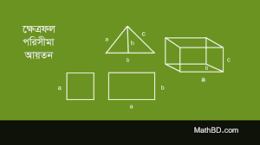
বিস্তার
২
বাগান / জমি
২
২
২
ক) ক্ষেত্রফল = দৈর্ঘ্য × প্রস্থ ।
খ) পরিসীমা = ২(দৈর্ঘ্য + প্রস্থ)।
গ) আয়তন = দৈর্ঘ্য × প্রস্থ × উচ্চতা বা গভীরতা।

Slide 15
গ) প্রশ্নঃ- খ হতে প্রাপ্ত বাগানের চারদিকে ২ মিটার চওড়া একটি রাস্তা আছে। রাস্থার ক্ষেত্রফল নির্ণয় কর।
গ নং সমাধানঃ- খ হতে প্রাপ্ত বাগানের দৈর্ঘ্য ৬০ মিটার এবং প্রস্থ ৪০ মিটার।
রাস্থা বাদে বাগানের দৈর্ঘ্য = ৬০ – ( ২+২) = ৫৬ মিটার।
রাস্থা বাদে বাগানের প্রস্থ = ৪০ – (২+২) = ৩৬ মিটার।
বাগানের ক্ষেত্রফল = ( দৈর্ঘ্য × প্রস্থ)
= ৫৬ × ৩৬ = ২০১৬ বর্গমিটার।
দেওয়া আছে বাগানের ক্ষেত্রফল ২৪০০ বর্গমিটার।
সুতরাং রাস্থার ক্ষেত্রফল হবে ২৪০০ – ২০১৬ = ৩৮৪ বর্গমিটার।
উত্তরঃ- রাস্থার ক্ষেত্রফল ৩৮৪ বর্গমিটার।

Slide 16
দলগত কাজ
সময়ঃ- ৭ মিনিট
গ নং প্রশ্ন অনুযায়ী রাস্স্তাটি যদি ৪ মিটার বিস্তার হয় তবে তার ক্ষেত্রফল কত হবে ?

Slide 17
মূল্যায়ন
ক) ১ সেন্টিমিটার = কত মিলিমিটার
খ ) কত সেন্টিমিটার = এক মিটার।
গ ) পরিসীমার সুত্রটি বল এবং পরিসীমা কাকে বলে।
ঘ ) ক্ষেত্রফল নির্নয়ের সুত্রটি বল।

Slide 18
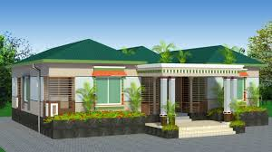
বা
ড়ি
র
কা
জ
তোমার বাড়ির দৈর্ঘ্য প্রস্থ মেপে তার পরিসীমা নির্ণয় করে আনবে।

Slide 19
ধ ন্য বা দ
স বা ই কে

